Slide 1
Леонардо да Винчи
Подготовила: учениця 11-Б класса
Дрозд Елена

Slide 2
Леона́рдо ди сер
Пье́ро да Ви́нчи —
итальянский художник (живописец, скульптор, архитектор) и учёный, изобретатель, писатель, музыкант, один из крупнейших представителей искусства Высокого Возрождения, яркий пример «универсального человека».

Slide 3
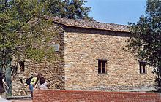
Леонардо да Винчи родился 15 апреля 1452 года в селении Анкиано близ небольшого городка Винчи, недалеко от Флоренции.
Его родителями были 25-летний нотариус Пьеро и крестьянка Катерина. Первые годы жизни Леонардо провёл вместе с матерью. Его отец вскоре женился на богатой и знатной девушке, но этот брак оказался бездетным, и Пьеро забрал своего трёхлетнего сына на воспитание. Разлученный с матерью Леонардо всю жизнь пытался воссоздать её образ в своих шедеврах. Жил он в это время у деда.

Slide 4
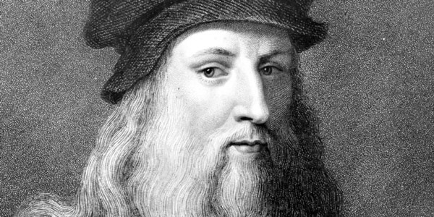
Детство миновало в деревне.
Нотариус Пьеро переехал во Флоренцию,
где отдал сына в ученики Андреа дель Вероккьо, известному тосканскому мастеру. Там, помимо живописи и скульптуры, будущий художник получил возможность изучить основы математики и механики, анатомию, работу с металлами и гипсом, способы выделки кож.
Юноша жадно впитывал
знания и позже широко
использовал их в своей
деятельности.

Slide 5
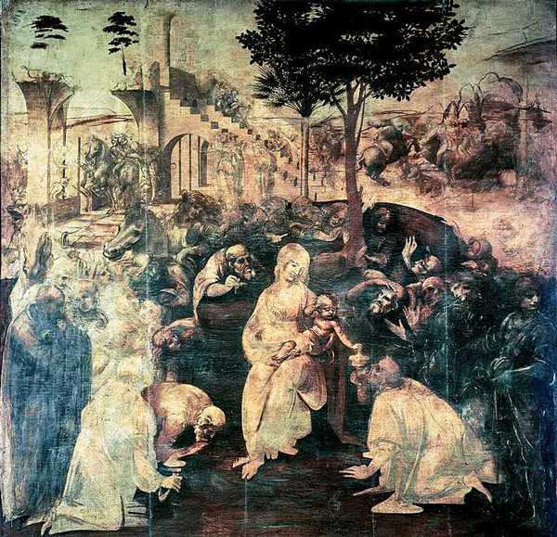
Леонардо в первую очередь известен как художник
Первая его зрелая
картина –
«Поклонение волхвов»,
выполненная на заказ для
монастыря Сан Донато.

Slide 6
Творчество Леонардо занимает умы искусствоведов, религиозных исследователей, историков и обывателей более четырех сотен лет. Работы итальянского художника стали вдохновением для людей науки и творчества. Существует множество теорий, раскрывающих тайны картин да Винчи. Наиболее известная из них гласит, что при написании своих шедевров Леонардо использовал особый графический код.

Slide 7
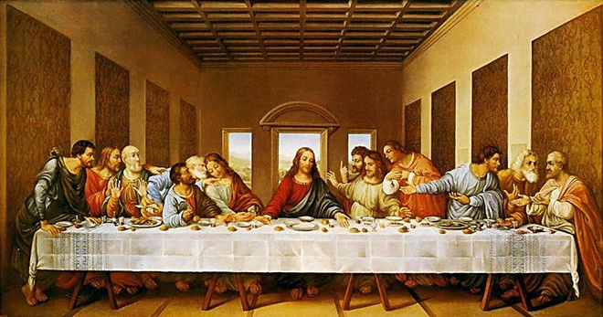
Картина “Тайная вечеря”

Slide 8
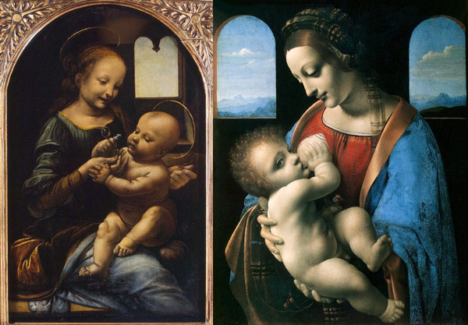
Два изображения
Святой Девы работы Леонардо, «Мадонна Бенуа» и «Мадонна Литта», написанные с интервалом в 10 лет, находятся в Государственном Эрмитаже.

Slide 9
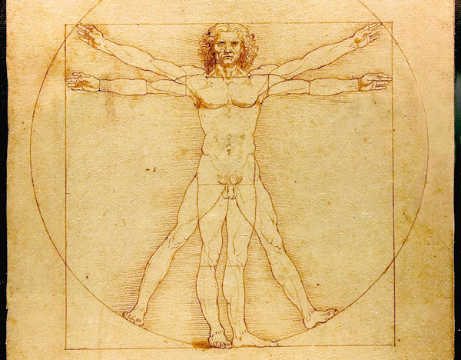
Рисунок «Витрувианский человек», изображающий мужчину «идеальных пропорций», хранится в коллекции Галереи Академии в Венеции.

Slide 10
«Джоконда»
– самая обсуждаемая работа Леонардо. Главная загадка – кто позировал художнику? Называют Лизу дель Джокондо, жену знатного пополана, Констанцу д’Авалос, любовницу Джулиано Медичи…

Slide 11
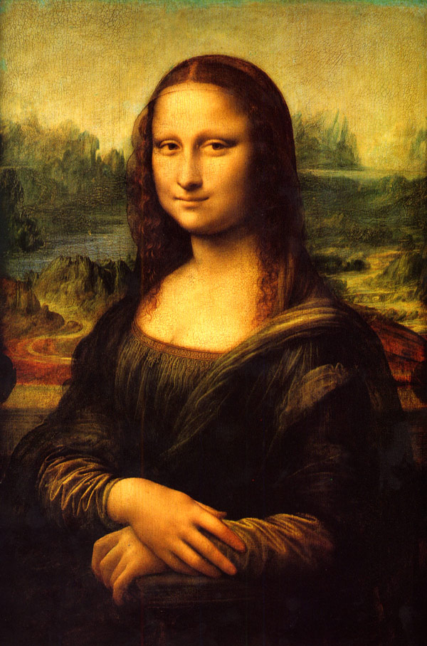
Самые нетривиальные версии гласят, что «Джоконда» — это сам да Винчи или его ученик Салаи, одетый в женский наряд. Домыслов много, копий картины еще больше, но бессмертная «Мона Лиза» продолжает покорять своей неповторимой улыбкой.

Slide 12
Большую часть своей жизни итальянец посвятил инженерным и архитектурным проектам.
Его изобретения имели как военный, так и мирный характер. Леонардо известен, как разработчик прототипов танка, летательного аппарата, самодвижущейся повозки, прожектора, катапульты, велосипеда, парашюта, мобильного моста, пулемета. Некоторые чертежи изобретателя до сих пор остаются загадкой для исследователей.

Slide 13
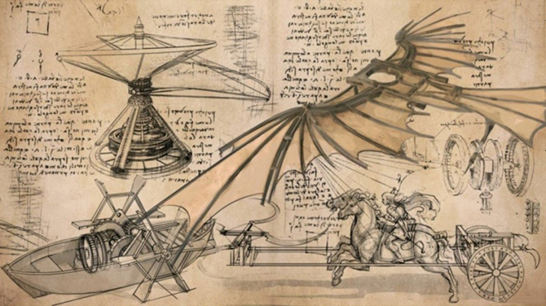

Slide 14
В 2009 году
в эфире телеканала «Discovery» вышел цикл фильмов «Аппараты да Винчи». Каждый из десяти эпизодов документального сериала был посвящен строительству и испытанию механизмов по оригинальным чертежам Леонардо. Техники фильма старались воссоздать изобретения итальянского гения, используя материалы его эпохи.

Slide 15
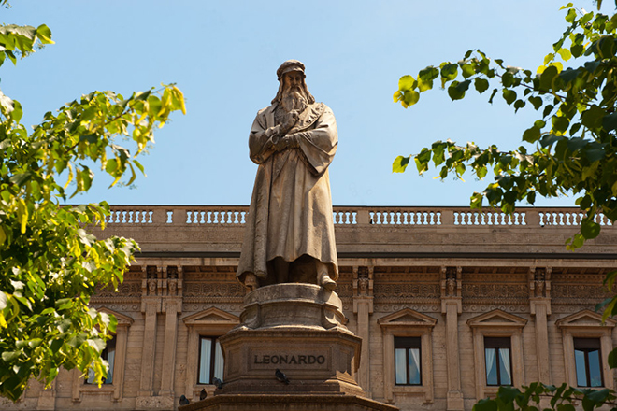
Смерть и могила
Современные исследователи сделали вывод, что вероятная причина смерти художника – инсульт. Да Винчи скончался в возрасте 67 лет, произошло это в 1519 году.
Памятник Леонардо да Винчи в Милане, Италия

Slide 16
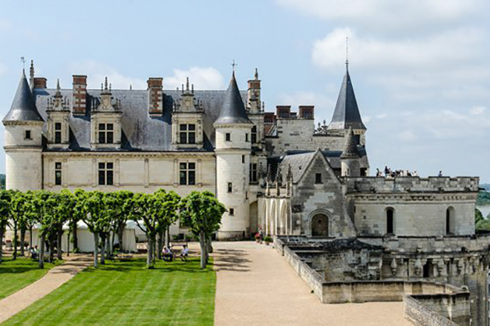
На момент смерти мастер находился в замке
Кло-Люсе близ города Амбуаз, где прожил последние три года своей жизни. В соответствии с завещанием Леонардо, его тело захоронили в галерее церкви Сен-Флорантен.
Замок Амбуаз

Slide 17
Интересные факты
В возрасте 24-х лет вместе с тремя флорентийскими юношами был обвинен в содомии. Компанию оправдали за отсутствием доказательств.
Маэстро был вегетарианцем. Людей, потребляющих животную пищу, называл «ходячими кладбищами».
Шокировал современников привычкой внимательно разглядывать и детально зарисовывать повешенных. Изучение устройства человеческого тела считал важнейшим из занятий.
Есть мнение, что маэстро разрабатывал для Чезаре Борджиа не имеющие вкуса и запаха яды и устройства прослушки из стеклянных трубочек.
Телевизионный мини-сериал «Жизнь Леонардо да Винчи» (La vita di Leonardo da Vinci), снятый Ренато Кастеллани (Renato Castellani), получил награду «Золотой глобус».
Римский аэропорт Фьюмичино назван в честь Леонардо да Винчи и украшен огромной статуей, изображающей мастера с моделью вертолета в руках.

